Slide 1
Dropout节点
Dropout连接

Slide 2
Dropout

Slide 3
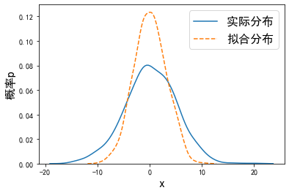
采样数据

Slide 4
总体
总体
样本
总体
总体
样本

Slide 5
总体
总体
样本

Slide 6
正则化后的最优解
初始问题
的最优解
O

Slide 7
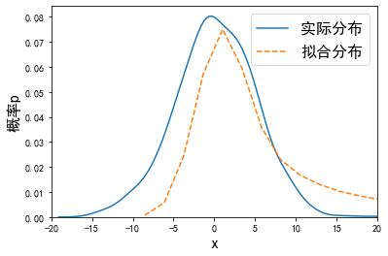
采样数据

